Slide 1
Hyperledger Fabric Certification
2018.06.26
단국대학교 컴퓨터과학과 안정현, 나성현

Slide 2
Index
Introduction

Slide 3
Introduction
원래는 Fabric CA라는 인증 기관 툴이 HyperLedger Farbic의 MSP에서 사용할 인증서를 생성하고 관리해주어야 하지만 현재 버전에서는 연동이 되어 있지 않은 상태입니다.
그래서 저번 회의때 일단 Go 언어로 간단하게 인증서를 생성하고 인증을 진행할 수 있는 프로그램을 만들고 이를 체인코드로 편입시켜 듀토리얼 진행 시 어플리케이션의 인증서를 발급하고 인증된 어플리케이션만 체인코드 쿼리로 접근할 수 있게 하는 계획을 제안하였습니다.
제안한 목표를 달성하기 위해 이 발표 자료에 다음 사항을 정리하였습니다.
Go 언어를 이용한 인증서 생성, 키를 이용한 인증과 인증 거부 예제 작성
작성된 예제를 체인코드로 편입시키기 위한 설계

Slide 4
X.509 Certification metamodel
제가 작성한 프로그램은 다음의 절차를 거쳐서 인증서를 생성하고 PKI를 통해 인증 절차를 시행합니다.
Identity document
(Json File)
Simple Certificate Authority
1. Request
4. Save
5. Check certificate
Using public key
2. Create
Public key
(.crt)
Private key
(.key)
3. Response

Slide 5
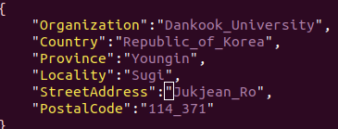
X.509 Simple Certificate Authority Code
우선, 인증서를 요청하기 위해 사용자는 다음과 같은 정보를 Json 파일 형태로 입력하게 됩니다.
Simple CA 프로그램에서는 인증서와 키 생성, 인증을 위한 다음의 라이브러리들을 사용합니다.
import (
"crypto/tls"
"crypto/rand"
"crypto/rsa"
"crypto/x509"
"crypto/x509/pkix"
"encoding/pem"
"log"
"math/big"
"os"
"time"
"encoding/json“
)

Slide 6
X.509 Simple Certificate Authority Code
다음 함수는 인증서를 생성하는 함수입니다. 시작은 Json 파일로부터 정보를 읽어옵니다.
type Configuration struct{
Organization string
Country string
Province string
Locality string
StreetAddress string
PsostalCode string
}
func genCert(){
log.Print(“Generate Certificate”)
file,_ :=os.Open(“identity.json”)
decoder := json.NewDocoder(file)
configuration := Configuration()
decorder.Decode(&configuration)

Slide 7
X.509 Simple Certificate Authority Code
함수 내에서 X509 인증서 개체를 선언합니다. 매개변수는 인증서의 제목, CA의 유효 기간, x509 서명과 Key 종류입니다.
ca: = &x509.Certificate{
SerialNumber: big.NewInt(1653),
Subject: pkix.Name{
Organization: []string{configuration.Organization},
Country: []string{configuration.Country},
Province: []string{configuration.Province},
Locality: []string{configuration.Locality},
StreetAddress: []string{configuration.StreetAddress},
PostalCode: []string{configuration.PostalCode},
},
NotBefore: time.Now(),
NotAfter : time.Now().AddDate(10,0,0),
IsCA : true,
ExtKeyUsage: []x509.ExtKeyUsage{x509.ExtKeyUsageClientAuth,
x509.ExtKeyUsageServerAuth},
KeyUsage: x509.KeyUsageDigitalSignature | x509.KeyUsageCertSign
BasicConstraintsValid: true,
}

Slide 8
X.509 Simple Certificate Authority Code
x509 인증서 개체를 만든 후 인증서에 대한 개인 키 개체를 생성합니다. 생성 후에는 인증서와 키를 실제 파일로 생성합니다.
priv, _ := rsa.GenerateKey(rand.Reader, 2048)
pub := &priv.PublicKey
ca_b, err := x509.CreateCertificate(rand.Reader, ca, ca, pub, priv)
If err != nil{
log.Println(“create ca failed”, err)
return
}
//public key
certOut, err := os.Create(“public.crt”)
pem.Encode(certOut, &pem.Block{Type:”CERTIFICATE”, Bytes: ca_b})
certOut.Close()
log.Print(“written public.crt\n”)
//private key
keyOut, err := os.OpenFile(“private.key”), os.O_WRONLY|os.O_CREATE|os.O_TRUNC, 0600)
pem.Encode(keyOut, &pem.Block{Type: “RSA PRIVATE KEY”, Bytes: x509.MarshalPKCSIPrivateKey(priv)})
keyOut.Close()
log.Print(“written private.pem\n”)
}

Slide 9
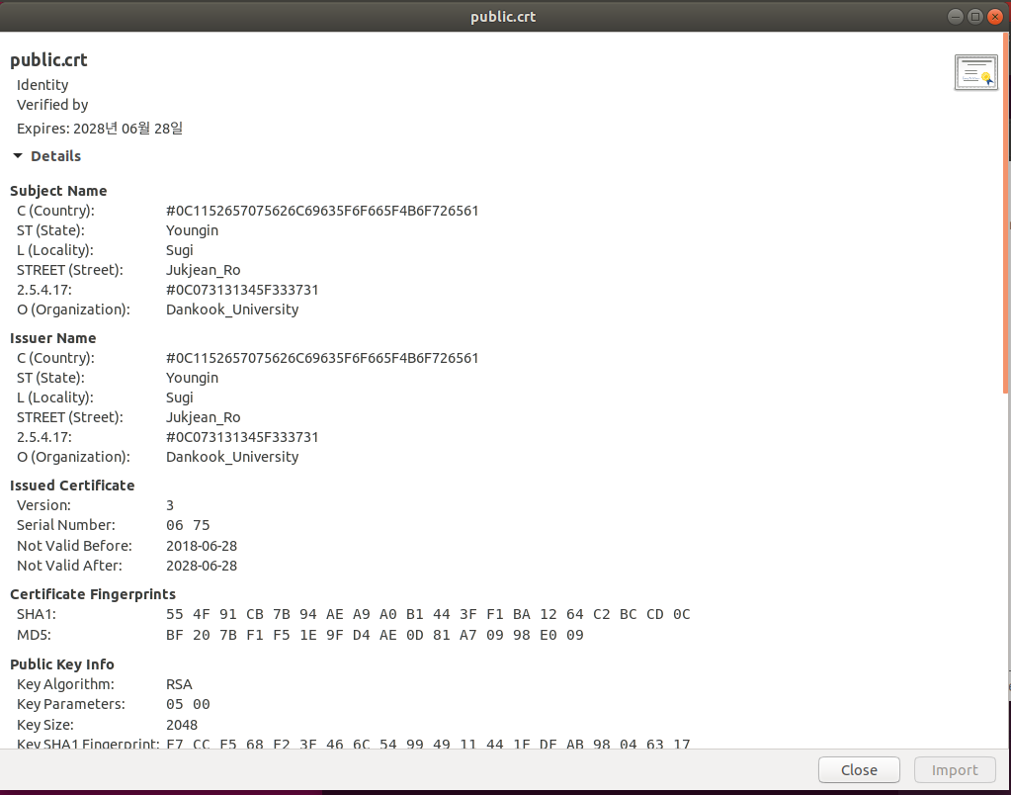
X.509 Simple Certificate Authority Code
인증서 생성 함수의 결과로 Private Key와 Public 인증서가 생성됩니다. 다음 그림은 생성 결과로 나온 public.crt 파일의 내용을 보여줍니다.

Slide 10
X.509 Simple Certificate Authority Code
다음 함수는 생성된 인증서를 Private Key와 맞춰서 인증하고 인증이 성공한 경우 CA 내에서 public 인증서의 내용을 띄우는 함수입니다. 인증서와 키를 읽어 인증한 후 인증서를 Parsing 해서 정보를 출력합니다.
func certification(crt, key string){
//Load CA
catls, err := tls.LoadX509KeyPair(crt,key)
if err != nil{
panic(err)
}
ca, err := x509.ParseCertificate(calts.Certificate[0])
if err !=nil{
panic(err)
}
log.Print(\tOrganization:\n”,ca.Subject.Organization)
log.Print(\tCountry:\n”,ca.Subject. Country)
log.Print(\tProvince:\n”,ca.Subject. Province)
log.Print(\tLocality:\n”,ca.Subject. Locality)
log.Print(\tStreetAddress:\n”,ca.Subject. StreetAddress)
log.Print(\tPostCode:\n”,ca.Subject. PostCode)
}

Slide 11
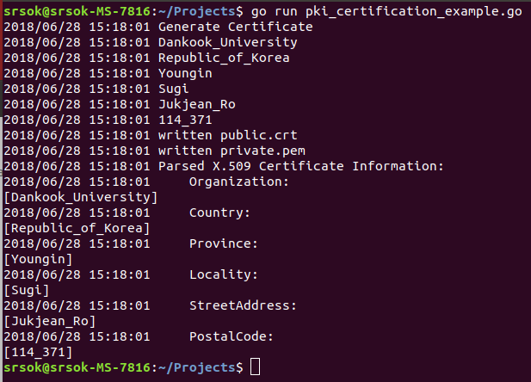
X.509 Simple Certificate Authority Result
예제 CA 프로그램을 실행시켰을 때의 전체적인 실행 결과는 다음과 같습니다. 일단 인증서를 생성한 후, 생성된 인증서로 인증을 진행하여 정보를 표시합니다.

Slide 12
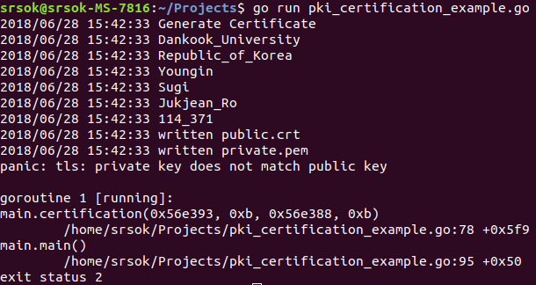
X.509 Simple Certificate Authority Result
만약 인증서가 잘못되어서 인증에 실패한 경우는 다음 결과를 출력합니다.

Slide 13
PKI – Encrypt using public key
앞서 인증서와 개인키를 생성하는 과정에서 PKI 키 쌍을 생성하였습니다. 지금부터는 생성된 키를 이용하여 메시지를 암호화 하고 복호화 하는 방법을 설명하겠습니다.
Go 언어의 rsa 패키지는 키를 가지고 암호화와 복호화를 수행하는 함수들을 제공합니다. 우선, EncryptPKCS1v15 함수는 공개키를 가지고 주어진 메시지를 RSA로 암호화하고 PKCS #1 V1.5*로 패딩 합니다. 함수의 구성은 다음과 같이 되어 있습니다.
생성에 성공하면 암호문을 반환합니다. 실패하면 에러를 반환합니다.
func EncryptPKCS1v15(rand io.Reader, pub *PublicKey, msg []byte)([]byte, error)
[*]https://tools.ietf.org/html/rfc2313

Slide 14
PKI – Encrypt using public key
예제 프로그램에서 앞서 생성된 공개키를 기반으로 메시지를 암호화 하는 함수는 다음과 같이 구성되어 있습니다.
이 함수의 실행 결과로 일련의 암호문이 출력됩니다.
func tlsEncryption(pub *rsa.PublicKey)(cipher []byte, before string){
//TLS Encryption using Public Certification
beforeText := []byte(“This message is test TLS encryption message, if successes decryption, you can see this message”)
cipherText, err := rsa.EncryptPKCS1v15(rand.Reader, pub, beforeText)
if(err != nil){
panic(err)
}
log.Print(cipherText)
return cipherText, strconv.Quote(string(beforeText))
}

Slide 15
PKI – Decrypt using private key
공개키로 암호화된 암호문을 개인키를 이용하여 복호화 합니다.
복호화 역시 rsa 패키지의 DecryptPKICS1v15 함수를 사용합니다. 다음은 해당 함수의 구성을 보여줍니다. 복호화에 성공하면 평문을 반환하고 실패하면 에러를 반환합니다.
다음 코드는 예제 프로그램 내에서의 개인키를 이용한 암호문 복호화 함수입니다.
실행 결과로 원래의 메시지가 정상적으로 출력된 것을 확인할 수 있습니다.
func DecryptPKCS1v15(rand io.Reader, priv *PrivateKey, ciphertext []byte)([]byte, error)
func tlsDecrytion(priv *rsa.PrivateKey, cipherText []byte){
//TLS Decryption using Private key
decryptedText, err := rsa.DecryptPKCS1v15(nil, priv, cipherText)
if err != nil{
panic(err)
}
log.Print(strconv.Quote(string(decryptedText)))
}

Slide 16
PKI - Digital Signature
전자서명은 서명자를 확인하고 서명자가 해당 전자문서에 서명을 하였음을 나타내는데 이용하는 것을 의미합니다. 전자서명은 서명된 원본이 훼손되지 않았다는 것을 보증합니다.
PKI 측면에서 전자서명은 HASH 값을 서명자의 개인키로 암호화 한 것을 의미합니다. RSA 사에서 만든 PKCS#7 표준이 널리 사용되고 있습니다.
Go 언어의 rsa 패키지에는 역시 서명과 확인을 위한 함수를 제공합니다. 다음은 전자서명 함수의 구조를 보여줍니다.
생성에 성공하면 서명된 암호문이 반환됩니다.
func SignPKCS1v15(rand io.Reader, priv *PrivateKey, hash crypto.Hash, hashed []byte)([]byte, err)

Slide 17
PKI - Digital Signature
예제 프로그램 내에서는 PKI 시연에 사용한 예제 문구를 재 사용하여 전자서명을 진행합니다. 서명을 생성하는 함수는 다음과 같이 작성되었습니다.
생성 결과로는 PKI 암호화와 같이 서명된 암호문이 생성됩니다.
func genSignature(beforeText string, privKey *rsa.PrivateKey)(signature []byte){
hash := sha256.Sum256([]byte(beforeText))
log.Print(“The hash of my message is:”, hash)
signature, err := rsa.SignPKCS1v15(rand.Reader, privKey, crypto.SHA256, hash[:]
if err != nil(
panic(err)
}
return signature
}

Slide 18
PKI - Digital Signature
서명된 디지털 서명의 확인은 공개키와 함께 원래 사용된 평문의 Hash를 대조하여 진행됩니다. rsa 패키지의 VertifyPKCS1v15 함수는 전자서명의 확인에 사용됩니다. 다음 함수는 전자서명의 내용확인을 위한 함수입니다.
프로그램 내에서는 이 함수를 이용하여 앞에서 생성한 서명이 해당 메시지와 같은지를 검증합니다. 같다면 nil을 반환하고 다르면 오류를 반환하게 됩니다.
func vertify(pub *rsa.PublicKey, msg []byte, signature []byte) error{
hash := sha256.Sum256(msg)
return rsa.VertifyPKCS1v15(pub, crypto.SHA256, hash[:], signature)
}
func checkSignature(beforeText string, signature []byte, pubKey *rsa.PublicKey){
//Check Signature is correct
vart := vertify(pubKey, []byte(beforeText), []byte(“wrong signature”)) //Error
log.Print(“Sign Check Result:”,vart)
vart2 := vertify(pubKey, []byte(“wrong text”), signature) //Error
log.Print(“Sign Check Result:”,vart2)
vart3 := vertify(pubKey, []byte(beforeText), signature) //Correct, return nil
log.Print(“Sign Check Result:”,vart3)
}

Slide 19
PKI - Digital Signature
실행 결과로 나타난 전자 서명 테스트의 결과는 다음과 같습니다.

Slide 20
Self Signed Certificate(SSC)
지금까지의 실습을 바탕으로, 인증서(Digital certificate) 란 개인키 소유자의 공개키에 인증기관의 개인키로 전자서명한 데이터 라는 것을 확인할 수 있었습니다.
모든 인증서는 발급기관(Certificate Authority) 가 필요합니다. Web Browser의 경우에는 VeriSign 이나 Comodo 같은 유명 Root CA를 신뢰하는 CA로 등록해 놓을 수 있습니다. 하지만 그것도 불가능할 경우에는 자신의 개인키로 스스로의 인증서에 서명하여 최상위 인증기관 인증서를 만들게 됩니다.
지금까지 했던 예제들을 이용하여 root CA를 생성하는 부분의 코드는 다음과 같습니다.
func selfSignedCertificate(){
cert_byte, priveKey := genCertForSelfS()
hash:= sha256.Sum256(cert_byte)
signature, err := rsa.SignPKCS1v15(rand.Reader, priveKey, crypto.SHA256, hash[:]) //this is root ca digital signature
if err != nil{
panic(err)
}
pubKey := &priveKey.PublicKey
vart := vartify(pubKey, cert_byte, signature)
log.Print(“Self_Sign Check Result:”,vart)
}

Slide 21
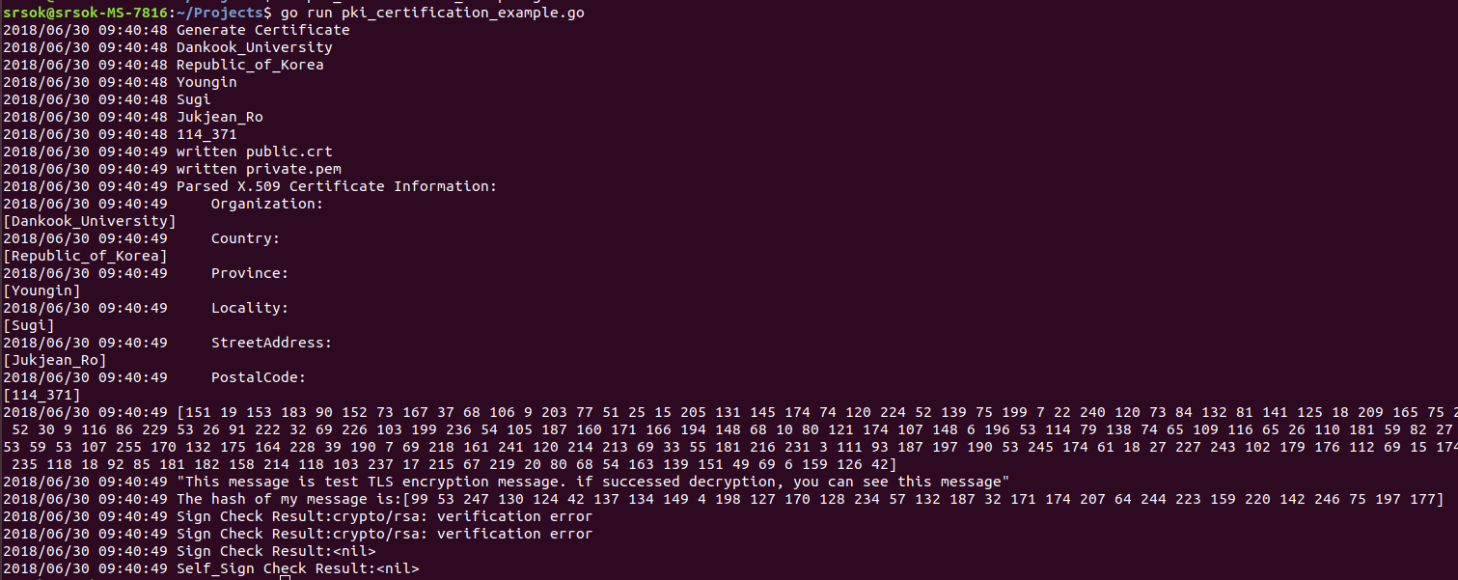
Total Result
예제 프로그램의 전 과정을 컴파일 한 결과는 다음과 같습니다. 인증서 생성, 인식, PKI, 전자서명, Self Sigend Certificate의 결과를 모두 확인할 수 있습니다.

